Slide 1
关联规则

Slide 2
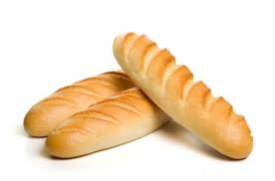

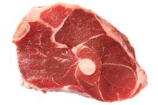
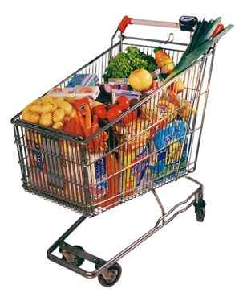

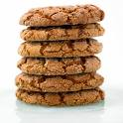


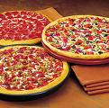

什么是关联规则挖掘？
关联规则挖掘发现大量数据中项集之间有趣的关联或相关联系。随着大量数据不停地收集和存储，人们对从数据库中挖掘关联规则越来越感兴趣
从大量商务事务记录中发现有趣的关联关系，可以帮助许多商务决策的制定，如分类设计、交叉购物和促销分析等

Slide 3
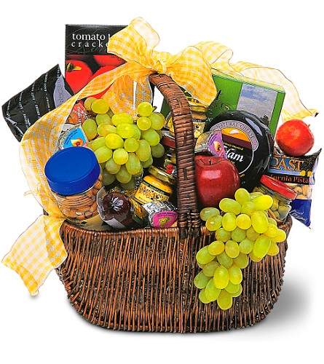
购物篮分析
关联规则挖掘的一个典型例子是购物篮分析。该过程通过发现顾客放入其购物篮中不同商品之间联系，分析顾客的购买习惯。通过了解哪些商品频繁地被顾客同时购买，这种关联的发现可以帮助零售商制定营销策略
例如，在超级市场，某顾客购买了牛奶，他也购买面包的可能性有多大？通过帮助零售商有选择地经销和安排货架，这种信息可以引导销售。例如，将牛奶和面包尽可能放近一些，可以进一步刺激一次去商店同时购买这些商品
Transactions | Items
1 | Bread, Jelly, Peanut, Butter
2 | Bread, Butter
3 | Bread, Jelly
4 | Bread, Milk, Butter
5 | Chips, Milk
6 | Bread, Chips
7 | Bread, Milk
8 | Chips, Jelly

Slide 4
购物篮分析
采用关联模型比较典型的案例是“尿布与啤酒”的故事。在美国，一些年轻的父亲下班后经常要到超市去买婴儿尿布，超市也因此发现了一个规律，在购买婴儿尿布的年轻父亲们中，有30%～40%的人同时要买一些啤酒。超市随后调整了货架的摆放，把尿布和啤酒放在一起，明显增加了销售额。同样的，我们还可以根据关联规则在商品销售方面做各种促销活动
假定作为 某超市的经理，你想更加了解你的顾客的购物习惯。例如，你想知道“什么商品组或集合顾客多半会在一次购物时同时购买？”为回答你的问题，你可以在你的商店顾客事务零售数据上运行购物篮分析。分析结果可以用于市场规划、广告策划、分类设计
例如，购物篮分析可以帮助经理设计不同的商店布局。一种策略是：经常一块购买的商品可以放近一些，以便进一步刺激这些商品一起销售。例如，如果顾客购买计算机也倾向于同时购买财务软件，将硬件摆放离软件陈列近一点，可能有助于增加二者的销售

Slide 5
购物篮分析
另一种策略是：将硬件和软件放在商店的两端，可能诱发买这些商品的顾客一路挑选其它商品。例如，在决定购买一台很贵的计算机之后，去看软件陈列，购买财务软件，路上可能看到安全系统，可能会决定也买家庭安全系统
购物篮分析也可以帮助零售商规划什么商品降价出售。如果顾客趋向于同时购买计算机和打印机，打印机降价出售可能既促使购买打印机，又促使购买计算机
如果问题的全域是商店中所有商品的集合，则对每种商品都可以用一个布尔量来表示该商品是否被顾客购买，则每个购物篮都可以用一个布尔向量表示；而通过分析布尔向量则可以得到商品被频繁关联或被同时购买的模式，这些模式就可以用关联规则表示
关联规则的两个兴趣度度量
支持度
置信度
Notes:
支持度和置信度分别是衡量实用性和确定性的指标
％2的支持度指的是所有的事务（购买记录）中的2％同时购买了计算机和软件
置信度60％意味着购买了计算机的人中，60％也购买了软件

Slide 6
关联规则基本概念
1. 事务（Transaction）：一个样本称为一个“事务”(一个购物小票，一个交易记录，一条购买记录)
2. 项集（Itemset）：包含0个或多个项的集合称为“项集”
3. 支持度（Support）：表示项集{X,Y}在总项集I里出现的概率
4. 置信度（Confidence）:表示在先决条件X发生的情况下，由关联规则“X→Y”推出Y的概率。即在含有X的项集中，含有Y的可能性
5. 频繁项集（Frequent Itemset）：满足最小支持度阈值（minsup）的所有项集称为频繁项集，若k-项集满足最小支持度阈值，即称之为频繁k-项集
6. 关联规则（association rule）：形如 X→Y的蕴含表达式，其中X和Y是两个不相交的项集。

Slide 7
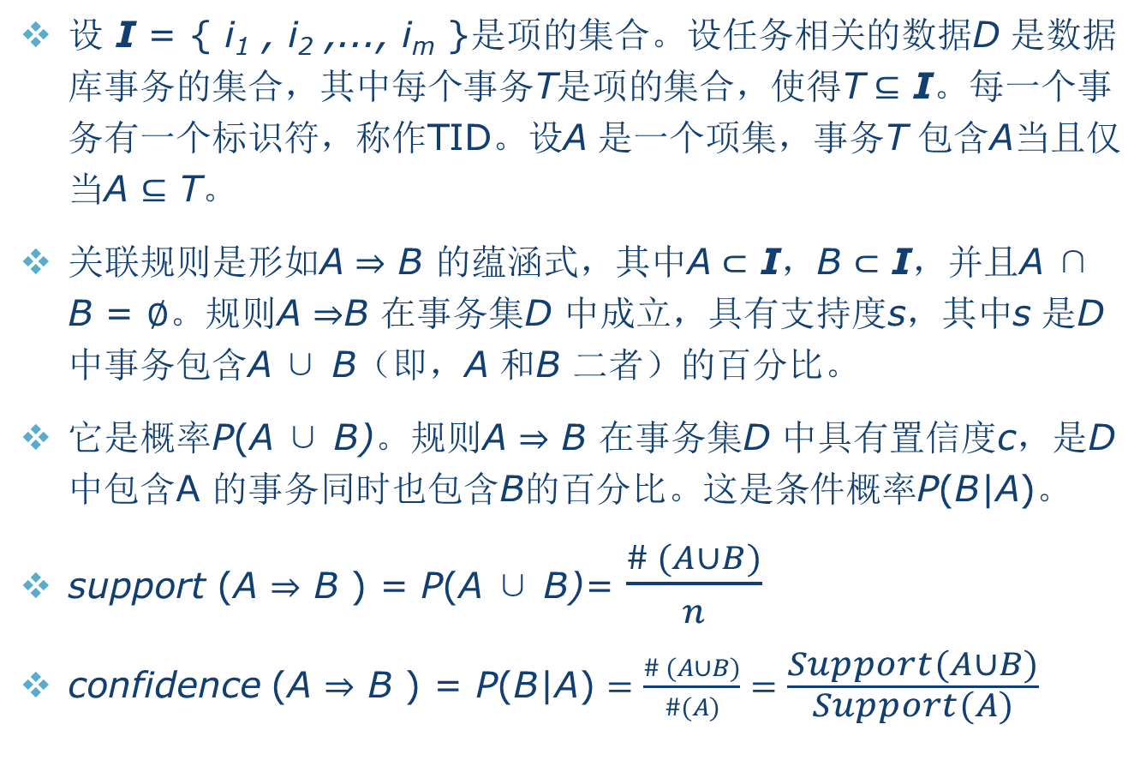
基本概念
设 I = { i₁ , i₂ ,..., i_{m} }是项的集合。设任务相关的数据D 是数据库事务的集合，其中每个事务T是项的集合，使得T ⊆ I。每一个事务有一个标识符，称作TID。设A 是一个项集，事务T 包含A当且仅当A ⊆ T。
关联规则是形如A ⇒ B 的蕴涵式，其中A ⊂ I，B ⊂ I，并且A ∩ B = ∅。规则A ⇒B 在事务集D 中成立，具有支持度s，其中s 是D 中事务包含A ∪ B（即，A 和B 二者）的百分比。
它是概率P(A ∪ B)。规则A ⇒ B 在事务集D 中具有置信度c，是D 中包含A 的事务同时也包含B的百分比。这是条件概率P(B|A)。
support (A ⇒ B ) = P(A ∪ B)= $\frac{\# (A∪B)}{n}$
confidence (A ⇒ B ) = P(B|A) $=\frac{\# (A∪B)}{\#(A)}=\frac{Support(A∪B)}{Support(A)}$
Notes:
⊆ 集合运算符号，子集合
事务集D 包含的个数是 n

Slide 8
支持度例子
Transactions | Items
1 | Bread, Jelly, Peanut, Butter
2 | Bread, Butter
3 | Bread, Jelly
4 | Bread, Milk, Butter
5 | Chips, Milk
6 | Bread, Chips
7 | Bread, Milk
8 | Chips, Jelly
Itemset | Support | Itemset | Support
Bread | 6/8 | Bread, Butter | 3/8
Butter | 3/8 | …
Chips | 2/8 | Bread, Butter, Chips | 0/8
Jelly | 3/8 | …
Milk | 3/8 | Bread, Butter, Chips, Jelly | 0/8
Peanut | 1/8 | …
 |  | Bread, Butter, Chips, Jelly, Milk | 0/8
 |  | …
 |  | Bread, Butter, Chips, Jelly, Milk, Peanut | 0/8
Notes:
Jelly 是“果冻；胶状物”

Slide 9
支持度和置信度
Support measures how often the rule occurs in the dataset.
Confidence measures the strength of the rule.
Transactions | Items
1 | Bread, Jelly, Peanut, Butter
2 | Bread, Butter
3 | Bread, Jelly
4 | Bread, Milk, Butter
5 | Chips, Milk
6 | Bread, Chips
7 | Bread, Milk
8 | Chips, Jelly
Bread → Milk
Support: 2/8
Confidence: 1/3
Milk → Bread
Support: 2/8
Confidence: 2/3

Slide 10
基本概念
项的集合称为项集。包含k 个项的项集称为k-项集。集合{computer, financial_management_software}是一个2-项集。项集的出现频率是包含项集的事务数，简称为项集的频率、支持计数或计数
项集满足最小支持度min_sup，如果项集的出现频率大于或等于min_sup 与D 中事务总数的乘积。
如果项集满足最小支持度，则称它为频繁项集。频繁k-项集的集合通常记作L_{k}
同时满足最小支持度阈值(min_sup)和最小置信度阈值(min_conf)的规则称作强规则。为方便计，我们用0%和100%之间的值，而不是用0 到1 之间的值表示支持度和置信度

Slide 11
规则度量：支持度和置信度
Customer
buys both
对所有满足最小支持度和最小置信度的关联规则
支持度s是指事务集D中包含 的百分比
置信度c是指D中包含A的事务同时也包含B的百分比
假设最小支持度为50%，最小置信度为50%，则有如下关联规则
A ⇒ C (50%, 66.6%)
C ⇒ A (50%, 100%)
Customer
buys diaper
Customer
buys beer

Slide 12
例子
令minsup=2，计算项集及其支持数。其中，{果酱面包}、{香蕉}、{酸奶}、{香蕉，果酱面包}的支持数≥minsup，所以是频繁项集。

Slide 13
关联规则基本概念
例题：如表8-1所列的数据库D，共包含6个事务。项集I={网球拍，网球，运动鞋，羽毛球}，计算支持度和置信度。
（1）网球拍与网球，事务1，2，3，4，6包含网球拍，事务1，2，6同时包含网球拍和网球， =3，
=6，支持度计算如下：
表 顾客购买记录数据库
TID | 网球拍 | 网球 | 运动鞋 | 羽毛球
1 | 1 | 1 | 1 | 0
2 | 1 | 1 | 0 | 0
3 | 1 | 0 | 0 | 0
4 | 1 | 0 | 1 | 0
5 | 0 | 1 | 1 | 1
6 | 1 | 1 | 0 | 0
（2）事务X=5, 置信度计算如下：

Slide 14
关联规则的发现步骤
关联规则挖掘过程主要包含两个阶段：
第一阶段：从资料集合中找出所有的高频
项目组(Frequent Itemsets)
第二阶段：由这些高频项目组中产生关联规则
(Association Rules)

Slide 15
关联规则的发现步骤
例题：
如下表给出一个称作购物篮事务（market basket tran­saction）的沃尔玛案例。表中每一行对应一个事务，包含一个唯一标识TID和给定顾客购买的商品的集合。请使用关联规则挖掘技术，对交易资料库中的纪录进行资料挖掘。（假设最小支持度min_support=0.4且最小置信度min_confidence=0.67）
表 购物篮事务的例子
TID | 项集
1 | {面包，牛奶}
2 | {面包，尿布，啤酒，鸡蛋}
3 | {牛奶，尿布，啤洒，可乐}
4 | {面包，牛奶，尿布，啤酒}
5 | {面包，牛奶，尿布，可乐}

Slide 16
关联规则的发现步骤
解析：
根据关联规则的挖掘步骤，符合该超市需求的关联规则将必须同时满足两个条件：支持度大于等于所设定的最小支持度，置信度大于等于最小置信度。用公式可以描述为Support(尿布，啤酒)>=0.4且Confidence(尿布，啤酒)>=0.67
Support(尿布，啤酒)>=0.4于此应用范例中的意义为：在所有的交易纪录资料中，至少有0.4的交易呈现尿布与啤酒这两项商品被同时购买的交易行为
Confidence(尿布，啤酒)>=0.67于此应用范例中的意义为：在所有包含尿布的交易纪录资料中，至少有0.67的交易会同时购买啤酒。
因此，今后若有某消费者出现购买尿布的行为，超市将可推荐该消费者同时购买啤酒

Slide 17
关联规则的发现步骤
结论：
从上面的介绍还可以看出，关联规则挖掘通常比较适用与记录中的指标取离散值的情况。如果原始数据库中的指标值是取连续的数据，则在关联规则挖掘之前应该进行适当的数据离散化（实际上就是将某个区间的值对应于某个值），数据的离散化是数据挖掘前的重要环节，离散化的过程是否合理将直接影响关联规则的挖掘结果

Slide 18
应用场景及特点
1. 商业零售业中的应用
通过关联规则的挖掘，分析客户对商品的需求情况，发现客户潜在的需求特征，有目的地开展广告和营销业务，调整商品价格和货架设计等
2. 金融业中的应用
通过分析金融市场波动因素，建立预测模型，进行投资分析和预测，提高对市场波动的适应能力，为投资决策提供科学的依据
3. 医学领域中的应用
分析病历和病人的行为特征，以便用于处方的管理，安排治疗方案，判断处方的有效性，建立各种医疗数据模型等
4. 其他领域的应用
网络的入侵检测：有效地防止非法入侵，提高网络的安全性。还可以应用于保险业，如：财务预算、市场分析、风险评估和预测等

Slide 19
应用场景及特点
面临的挑战:
(1) 在处理海量数据时，如何提高算法效率问题。
(2) 挖掘迅速更新数据的挖掘算法的进一步研究，知识动态维护和及时更新。
(3) 如何对挖掘好的规则进行一定的后期处理后再提交给用户。
(4) 分布式系统快速发展，但数据的分区通常是不对称的。
(5) 关联规则与其它算法的融合及比较。
(6) 如何有效的利用其它学科中的现有成果，促进对关联规则挖掘的研究。

Slide 20
关联规则质量评价
客观评价方法：评价指标用数量来表示，通过对数据进行量化处理、检验和分析，从而获得有意义的结论和规则。
(1) 相关度(correlativity)
置信度与期望置信度的比值，其表达式被定义为：
(2) 影响度(effect)
Notes:
support

Slide 21
关联规则质量评价
(3) 时效度(time)
根据信息熵的统计意义，事件的时效性随时间间隔的增大而呈指数下降的。当规则的时效支持度和时效置信度同时满足给定的阈值时，称之为强时效规则。
(4)新颖度(novel)
新颖度是相对于原有的知识而言的，新颖程度分别表现在发现的规则与基础知识库中的规则的各项差异程度上，实际应用中，我们认定新颖度高的关联规则是感兴趣的。

Slide 22
关联规则质量评价
主观评价：评价指标用意义、经验和描述等进行表示。
(1) 实用度(utility)
反映了潜在有用性，涉及到用户和领域专家参与规则评价的问题，表现在：①在领域中的位置比较重要，对其他的属性起着很大影响作用②反映了用户进行知识挖掘时的兴趣的取向。
(2) 简洁度(concision)
用来衡量关联规则的最终可理解程度的指标。表现在：①在规则所包含的项的个数上，项数越多，越不利于对规则的理解②在规则所包含的抽象层次上，抽象层次越高，对数据的解释力就越强。

Slide 23
关联规则挖掘算法分类
(1) 基于规则中处理的变量的类别
可以分为布尔型和数值型。例如：性=“女”=>职业=”秘书“，是布尔型关联规则；性别=“女”=>avg(收入)=2300，是一个数值型关联规则。
(2) 基于规则中数据的抽象层次
可以分为单层关联规则和多层关联规则。例如：IBM台式机=>Sony打印机，是单层关联规则；台式机=>Sony打印机，是多层关联规则。
(3) 基于规则中涉及到的数据的维数
可分为单维的和多维的。例如：啤酒=>尿布，这条规则只涉及到用户的购买的物品；性别=“女”=>职业=“秘书”，这条规则就涉及到两个字段的信息，是两个维上的一条关联规则。

Slide 24
关联规则挖掘算法分类
表 常用关联规则算法
算法名称 | 算法描述
Apriori算法 | 一种最有影响的挖掘布尔关联规则频繁项集的算法，其核心思想是通过连接产生候选项及其支持度然后通过剪枝生成频繁项集。该关联规则在分类上属于单维、单层、布尔关联规则。
FP-Growth | 针对Apriori算法固有的多次扫描事务数据集的缺陷，提出的不产生候选频繁项集的方法。采用分而治之的策略，对不同长度的规则都有很好的适应性。
Elect算法 | Elect算法是一种深度优先算法，采用垂直数据表示形式，在概念格理论的基础上利用基于前缀的等价关系将搜索空间划分为较小的子空间。
灰色关联法 | 分析和确定各因素之间的影响程度或是若干个子因素（子序列）对主因素（母序列）的贡献度而进行的一种分析方法。

Slide 25
关联规则挖掘的算法
关联规则挖掘AIS算法
提高效率算法
关联规则概念扩展
SETM算法
多层次关联规则
Apriori算法
数值型关联规则
Hash算法
序列模式
抽样算法
模糊关联规则
其它
否定关联规则
分区算法
有约束的关联规则
并行算法
带权值的关联规则
分布算法
增量算法

Slide 26
关联规则挖掘示例
最小支持度 50%
最小置信度 50%
规则 A ⇒ C:
support = support({A, C}) = 50%
confidence = support({A, C})/support({A}) = 66.6%
规则 C ⇒ A:
support = support({A, C}) = 50%
confidence = support({A, C})/support({C}) = 100%
规则 A ⇒ C和规则 C ⇒ A是强规则

Slide 27
关联规则挖掘的两个步骤
频繁项集的搜索：搜索支持度不小于指定支持阈值的项集
需要扫描数据库，是关联规则挖掘的主要步骤
根据搜索的方向、范围、目标和数据格式，可以构造不同的搜索算法
关联规则的生成：对每一个频繁项集L，检查L的每个非空子集X，生成规则X⇒L-X，它的支持度为Pr(L)，置信度为Pr(L)/Pr(X)，只有那些大于或等于用户给定的置信阈值的规则才被保留下来。
根据支持度的性质，这个步骤可简化为先检验L的最大子集，只有当生成规则的置信度不小于置信阈值时才检验更小的子集。
例如，L={A,B,C,D}，如果规则{A B C}⇒{D}的置信度达不到置信阈值，则{A B}⇒{C D}也达不到置信阈值(因为Pr({A B})≥Pr({A BC}))。
Notes:
暴力搜索是一个非常一般的解决问题的技术，包括系统地枚举解决方案的所有可能的候选项，以及检查每个候选项是否符合问题的描述。
穷举所有 项，不是可行的

Slide 28
频繁项集的搜索策略
频繁项集的搜索
按搜索的顺序分
按搜索的范围分
按搜索的目标分
按数据存储格式分
由底向上
由顶向下
混合
完备搜索
启发式搜索
全搜索
最频繁项集搜索
横向搜索
纵向搜索

Slide 29
产生项集
Ø
A
B
C
D
AB
AC
AD
BC
BD
CD
ABC
ABD
ACD
BCD
ABCD

Slide 30
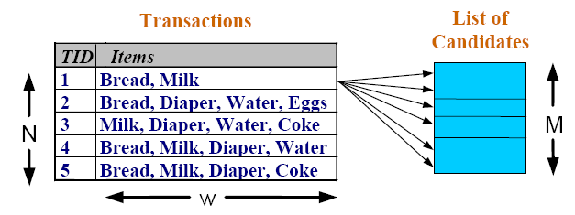
项集个数
Notes:
N 所以交易记录个数
d 商品个数
w 事务中最大的项个数
M 所有可能的项集，-1是减掉空集

Slide 31
Apriori算法
Apriori算法命名源于算法使用了频繁项集性质的先验（Prior）知识。
Apriori算法将发现关联规则的过程分为两个步骤：
通过迭代，检索出事务数据库中的所有频繁项集，即支持度不低于用户设定的阈值的项集；
利用频繁项集构造岀满足用户最小信任度的规则。挖掘或识别岀所有频繁项集是该算法的核心，占整个计算量的大部分。
Apriori 利用的2条性质
性质1：频繁项集的所有非空子集必为频繁项集。
性质2: 非频繁项集的超集一定是非频繁的。
Notes:
Apriori 利用的2条性质
支持度，子集，单调递增
支持度，超集，单调递减

Slide 32
候选剪枝
Ø
A
B
C
D
AB
AC
AD
BC
BD
CD
ABC
ABD
ACD
BCD
ABCD

Slide 33
Apriori算法
Apriori算法是挖掘布尔关联规则频繁项集的算法
Apriori算法利用的是Apriori性质：频繁项集的所有非空子集也必须是频繁的。
模式不可能比A更频繁的出现
Apriori算法是反单调的，即一个集合如果不能通过测试，则该集合的所有超集也不能通过相同的测试。
Apriori性质通过减少搜索空间，来提高频繁项集逐层产生的效率
Apriori算法利用频繁项集性质的先验知识（prior knowledge），通过逐层搜索的迭代方法，即将k-项集用于探察(k+1)-项集，来穷尽数据集中的所有频繁项集。
先找到频繁1-项集集合L₁,然后用L₁找到频繁2-项集集合L₂，接着用L₂找L₃，直到找不到频繁k-项集，找每个L_{k}需要一次数据库扫描。

Slide 34
Apriori 算法
算法伪代码:
C_{k}: 长度为 k的候选项集
L_{k} : 长度为k的频繁项集
L₁ = {频繁项};
for (k = 1; L_{k} !=∅; k++) do begin
C_{k+1} = 由 L_{k}产生的候选;
for each 数据库中的事务 t do
增加包含在t 中的所有候选C_{k+1}的计数
L_{k+1} = C_{k+1} 中满足 min_support的候选
end
return ∪_{k} L_{k};

Slide 35
Apriori的重要细节
如何产生候选?
步骤 1: L_{k}的自连接
步骤 2: 剪枝
入何对候选的支持度计数?
候选产生的例子
L₃={abc, abd, acd, ace, bcd}
自连接: L₃*L₃
Abcd：由 abc 和 abd
Acde：由 acd 和 ace
剪枝:
acde 被删除, 因为 ade 不在 L₃
C₄={abcd}

Slide 36
如何产生候选?
假定 L_{k-1} 中的项集已排序
步骤 1: L_{k-1}自连接
insert into C_{k}
select p.item₁, p.item₂, …, p.item_{k-1}, q.item_{k-1}
from L_{k-1} p, L_{k-1} q
where p.item₁=q.item₁, …, p.item_{k-2}=q.item_{k-2}, p.item_{k-1} < q.item_{k-1}
Step 2: 剪枝
forall itemsets c in C_{k} do
forall (k-1)-subsets s of c do
if (s is not in L_{k-1}) then delete c from C_{k}

Slide 37
L_{k} → C_{k+1}
Notes:
如何从 频繁k项集 L_{k}
生成 候选集 C_{k+1}

Slide 38
L_{k} → C_{k+1}
Notes:
如何从 频繁k项集 L_{k}
生成 候选集 C_{k+1}

Slide 39
验证
Join
Notes:
所有 属于 L_{k+1}
的项，一定属于 候选集 C_{k+1}

Slide 40
Apriori算法示例
minsup=3
事务数据库 D
L₁
C₁
扫描D
C₂
C₂
L₂
扫描D
C₃
itemset
{B C E}

Slide 41
找出频繁项集－－Apriori算法
例：
表1 交易数据库D
交易号 | 项集合
T100 | I1，I2，I5
T200 | I2，I4
T300 | I2，I3
T400 | I1，I2，I4
T500 | I1，I3
T600 | I2，I3
T700 | I1，I3
T800 | I1，I2，I3，I5
T900 | I1，I2，I3

Slide 42
找出频繁项集－－Apriori算法
例：最小支持度阈值 为2
C1
项集 | 支持度计数
｛I1｝ | 6
｛I2｝ | 7
｛I3｝ | 6
｛I4｝ | 2
｛I5｝ | 2
L1
项集 | 支持度计数
｛I1｝ | 6
｛I2｝ | 7
｛I3｝ | 6
｛I4｝ | 2
｛I5｝ | 2
比较候选支持
度计数与最小
支持度计数
扫描D，对每
个候选计数
找出频繁1－项集的集合L1

Slide 43
找出频繁项集－－Apriori算法
项集
｛I1，I2｝
｛I1，I3｝
｛I1，I4｝
｛I1，I5｝
｛I2，I3｝
｛I2，I4｝
｛I2，I5｝
｛I3，I4｝
｛I3，I5｝
｛I4，I5｝
L1
项集 | 支持度计数
｛I1｝ | 6
｛I2｝ | 7
｛I3｝ | 6
｛I4｝ | 2
｛I5｝ | 2
C2
由L1产生
候选C2
连接&剪枝
L_{k-1}用于产生候选C_{k}

Slide 44
找出频繁项集－－Apriori算法
项集 | 支持度计数
｛I1，I2｝ | 4
｛I1，I3｝ | 4
｛I1，I4｝ | 1
｛I1，I5｝ | 2
｛I2，I3｝ | 4
｛I2，I4｝ | 2
｛I2，I5｝ | 2
｛I3，I4｝ | 0
｛I3，I5｝ | 1
｛I4，I5｝ | 0
C2
L2
项集 | 支持度计数
｛I1，I2｝ | 4
｛I1，I3｝ | 4
｛I1，I5｝ | 2
｛I2，I3｝ | 4
｛I2，I4｝ | 2
｛I2，I5｝ | 2
比较候选支持
度计数与最小
支持度计数
扫描D，对每
个候选计数

Slide 45
找出频繁项集－－Apriori算法
L2
C3
项集 | 支持度计数
｛I1，I2｝ | 4
｛I1，I3｝ | 4
｛I1，I5｝ | 2
｛I2，I3｝ | 4
｛I2，I4｝ | 2
｛I2，I5｝ | 2
项集
｛I1，I2，I3｝
｛I1，I2，I5｝
由L2产生
候选C3
连接&剪枝

Slide 46
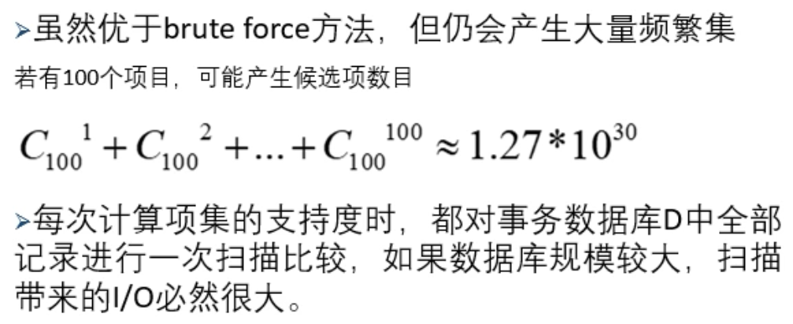
Apriori算法的瓶颈
Apriori algorithm的核心
根据频繁(k-1)-itemsets产生候选k-itemsets
每次循环扫描数据库，计算候选k-itemsets的支持度
Apriori的瓶颈
大量的候选项集(尤其是C₂)
n 个大1-itemset→ n*(n-1)/2 个候选2-itemsets
多次扫描数据库
需要扫描n+1次，n 是频繁项集的最大长度

Slide 47
提高Apriori的有效性
（1）基于散列的技术（散列项集计数）：一种基于散列的技术可以用于压缩候选k-项集Ck (k >1)。
例如，当扫描数据库中每个事务，由C1 中的候选1-项集产生频繁1-项集L1 时，我们可以对每个事务产生所有的2-项集，将它们散列（即，映射）到散列表结构的不同桶中，并增加对应的桶计数（图6.6）。
在散列表中对应的桶计数低于支持度阈值的2-项集不可能是频繁2-项集，因而应当由候选项集中删除。
这种基于散列的技术可以大大压缩要考察的k-项集（特别是当k = 2 时）。

Slide 48
提高Apriori的有效性
（2）事务压缩（压缩进一步迭代扫描的事务数）：不包含任何k-项集的事务不可能包含任何(k+1)-项集。
这样，这种事务在其后的考虑时，可以加上标记或删除，因为为产生j-项集(j > k)，扫描数据库时不再需要它们。

Slide 49
提高Apriori的有效性
划分（为找候选项集划分数据）：可以使用划分技术，它只需要两次数据库扫描，以挖掘频繁项集（图6.7）。
它包含两遍。在第I 遍，算法将D 中的事务划分成n 个非重叠的部分。
如果D 中事务的最小支持度阈值为min_sup，则每个部分的最小支持度计数为min_sup×该部分中事务数。
对每一部分，找出该部分内的频繁项集。这些称作局部频繁项集。该过程使用一种特殊的数据结构，对于每个项集，记录包含项集中项的事务的TID。这使得对于k = 1,2,..，找出所有的局部频繁k-项集只需要扫描一次数据库。

Slide 50
提高Apriori的有效性
局部频繁项集可能不是整个数据库 D 的频繁项集。D 的任何频繁项集必须作为局部频繁项集至少出现在一个部分中。
这样，所有的局部频繁项集作为D 的候选项集。所有部分的频繁项集的集合形成D 的全局候选项集。
在第II 遍，第二次扫描D，评估每个候选的实际支持度，以确定全局频繁项集。每一部分的大小和划分的数目这样确定，使得每一部分能够放入内存，这样每遍只需要读一次。

Slide 51
提高Apriori的有效性
（4）选样（在给定数据的一个子集挖掘）：选样方法的基本思想是：选取给定数据库D 的随机样本S，然后，在S 而不是在D 中搜索频繁项集。用这种方法，我们牺牲了一些精度换取了有效性。样本S的大小这样选取，使得可以在内存搜索S 中频繁项集；这样，总共只需要扫描一次S 中的事务。由于我们搜索S 中而不是 D 中的频繁项集，我们可能丢失一些全局频繁项集。为减少这种可能性，我们使用比最小支持度低的支持度阈值来找出局部于S 的频繁项集（记作LS）。

Slide 52
提高Apriori的有效性
然后，数据库的其余部分用于计算LS 中每个项集的实际频繁度。有一种机制可以用来确定是否所有的频繁项集都包含在LS 中。如果LS 实际包含了D 中的所有频繁项集，只需要扫描一次D。否则，可以做第二次扫描，以找出在第一次扫描时遗漏的频繁项集。当效率最为重要时，如计算密集的应用必须在不同的数据上运行时，选样方法特别合适。

Slide 53
提高Apriori的有效性
（5）动态项集计数（在扫描的不同点添加候选项集）：动态项集计数技术将数据库划分为标记开始点的块。不象Apriori 仅在每次完整的数据库扫描之前确定新的候选，在这种变形中，可以在任何开始点添加新的候选项集。该技术动态地评估已被计数的所有项集的支持度，如果一个项集的所有子集已被确定为频繁的，则添加它作为新的候选。结果算法需要的数据库扫描比Apriori 少。
其它变形涉及多层和多维关联规则挖掘，在本章的其余部分讨论。涉及空间数据、时间序列数据和多媒体数据的关联挖掘在第9 章讨论。

Slide 54


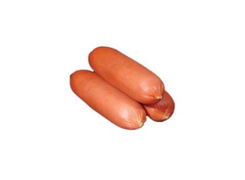



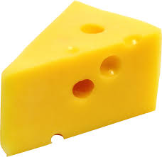

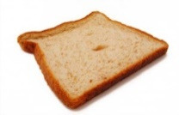


序列数据库和序列模式挖掘
事务数据库, 时间序列数据库 vs. 序列数据库
频繁模式 vs. (频繁) 序列模式
序列模式挖掘的应用
顾客购物序列:
在3个月内, 先买计算机, 然后买 CD-ROM, 再后买数字照相机.
医疗处治, 自然灾害 (例如, 地震), 科学 和 工程进度, 股票 和市场等.
电话呼叫模式, Web日志 点击流
DNA 序列和基因结构
1
2
3
4
5
6
7
8
Customer
Time

Slide 55
什么是序列模式挖掘
给定一个序列的集合, 找出所有的 频繁 子序列
一个 序列 : < (ef) (ab) (df) c b >
一个 序列数据库
SID | sequence
10 | <a(abc)(ac)d(cf)>
20 | <(ad)c(bc)(ae)>
30 | <(ef)(ab)(df)cb>
40 | <eg(af)cbc>
一个元素可能包含一个项集.
在一个元素中的项是无序的,
我们可以用字典序列出它们.
<a(bc)dc> 是 <a(abc)(ac)d(cf)>的子序列
给定 支持度阈值 min_sup =2, <(ab)c> 是一个 序列模式

Slide 56
序列模式挖掘的挑战
大量的 可能的序列模式隐藏在数据库中
挖掘算法应当
可能的话, 找出满足最小支持度阈值的模式的完全集
高度 有效的, 可伸缩的, 仅涉及不多次数的数据库扫描
可以与各种用户指定的约束结合

Slide 57
序列模式的基本性质: Apriori
基本性质: Apriori (Agrawal & Sirkant’94)
如果序列 S 不是频繁的
则 S 的任何超序列都不是频繁的
例, <hb> 是非频繁的 → <hab> 和 <(ah)b>也是非频繁的
给定 支持度阈值 min_sup =2
Seq. ID
Sequence
10
<(bd)cb(ac)>
20
<(bf)(ce)b(fg)>
30
<(ah)(bf)abf>
40
<(be)(ce)d>
50
<a(bd)bcb(ade)>

Slide 58
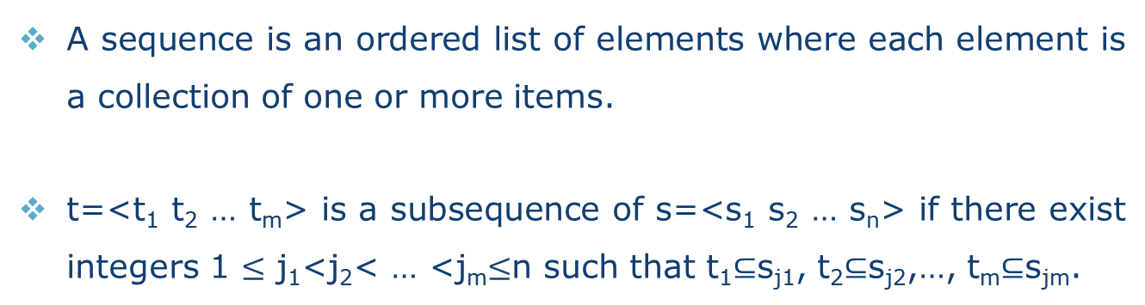
序列模式
A sequence is an ordered list of elements where each element is a collection of one or more items.
t=<t₁ t₂ … t_{m}> is a subsequence of s=<s₁ s₂ … s_{n}> if there exist integers 1 $≤$ j₁<j₂< … <j_{m}$≤$n such that t₁$⊆$s_{j1}, t₂$⊆$s_{j2},…, t_{m}$⊆$s_{jm}.
s | t | Y/N
<{2, 4} {3, 6, 5} {8}> | <{2} {3, 6} {8}> | Yes
<{2, 4} {3, 6, 5} {8}> | <{2} {8}> | Yes
<{1, 2} {3, 4}> | <{1} {2}> | No
<{2, 4} {2, 4} {2, 5}> | <{2} {4}> | Yes
Notes:
子序列

Slide 59
序列模式
CID | Time | Items
A | 1 | 1, 2, 4
A | 2 | 2, 3
A | 3 | 5
B | 1 | 1, 2
B | 2 | 2, 3, 4
C | 1 | 1, 2
C | 2 | 2, 3, 4
C | 3 | 2, 4, 5
D | 1 | 2
D | 2 | 3, 4
D | 3 | 4, 5
E | 1 | 1, 3
E | 2 | 2, 4, 5
Support
<{1, 2}> | 60%
<{2, 3}> | 60%
<{2, 4}> | 80%
<{3} {5}> | 80%
<{1} {2}> | 80%
<{2} {2}> | 60%
<{1} {2, 3}> | 60%
<{2} {2, 3}> | 60%
<{1, 2} {2, 3}> | 60%
Notes:
CID 客户

Slide 60
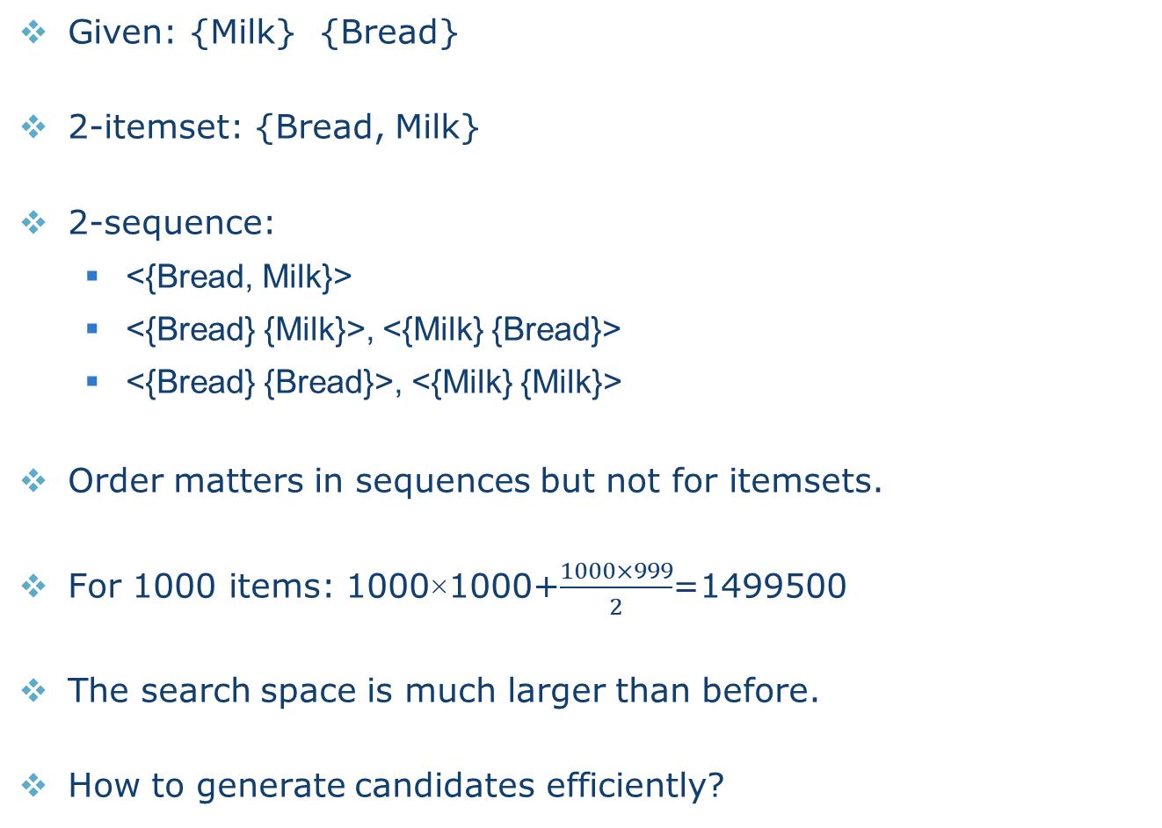
序列模式
Given: {Milk} {Bread}
2-itemset: {Bread, Milk}
2-sequence:
<{Bread, Milk}>
<{Bread} {Milk}>, <{Milk} {Bread}>
<{Bread} {Bread}>, <{Milk} {Milk}>
Order matters in sequences but not for itemsets.
For 1000 items: 1000×1000+$\frac{1000×999}{2}$=1499500
The search space is much larger than before.
How to generate candidates efficiently?
Notes:
序列的 个数 比 项集 多

Slide 61
序列模式
A sequence s₁ is merged with another sequence s₂ if and only if the subsequence obtained by dropping the first item in s₁ is identical to the subsequence obtained by dropping the last item in s₂.
s₁
3-sequences
<{1} {2} {3}>
<{1} {2, 5}>
<{1} {5} {3}>
<{2} {3} {4}>
<{2, 5} {3}>
<{3} {4} {5}>
<{5} {3, 4}>
s₂
Candidate
<{1} {2} {3} {4}>
<{1} {2, 5} {3}>
<{1} {5} {3, 4}>
<{2} {3} {4} {5}>
<{2, 5} {3, 4}>
Pruning
<{1} {2, 5} {3}>

Slide 62
对强关联规则的批评
例：(Aggarwal & Yu, PODS98)
在5000个学生中
3000个打篮球
3750个喝麦片粥
2000个学生既打篮球又喝麦片粥
然而，打篮球 => 喝麦片粥 [40%, 66.7%]是错误的，因为全部学生中喝麦片粥的比率是75%，比打篮球学生的66.7%要高
打篮球 => 不喝麦片粥 [20%, 33.3%]这个规则远比上面那个要精确，尽管支持度和置信度都要低的多

Slide 63
对强关联规则的批评
上述数据可以得出
buys(X, “computer games”) => buys(X, “videos”) [40%, 66%]
但其实全部人中购买录像带的人数是75%，比66%多；事实上录像带和游戏是负相关的。
由此可见A => B的置信度有欺骗性，它只是给出A,B条件概率的估计，而不度量A,B间蕴涵的实际强度。

